Slide 1

オープンデータシンポジウム開催報告
資料１
2015年度 第２回 利活用・普及委員会
2015.12.８
VLED事務局
作者自らが作成した図表等（出典やURLの記載のないもの）については、
CC-BY（表示2.1）で利用可能です。
出典やURLの記載がある図表等については、著作権法に基づいてご利用ください。

Slide 2
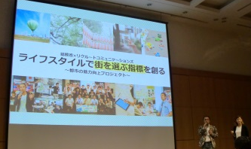
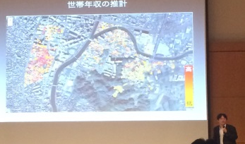
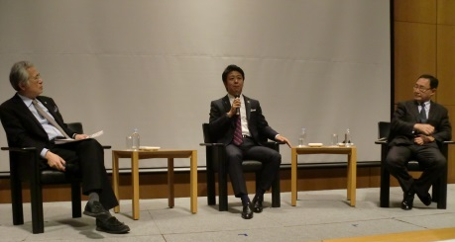
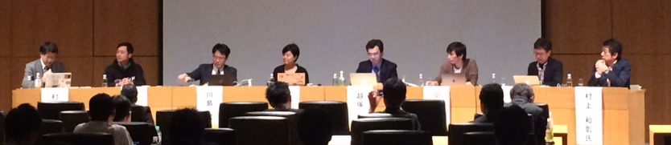
１.オープンデータシンポジウム2015の開催報告
(１) シンポジウム概要
オープンデータシンポジウム2015 公開から活用へ―オープンデータを地方創生にいかに活かすか―
開催日時 |  | 2015年11月25日（水）10:30~17:00
会場 |  | アクロス福岡 国際会議場
主催 及び後援 | 主催 | 一般社団法人オープン&ビッグデータ活用・地方創生推進機構、総務省
 | 後援 | 福岡市、株式会社ATR Creative、大阪イノベーションハブ、一般社団法人オープン・コーポレイツ・ジャパン、Open Data Institute Osaka、一般社団法人オープン・ナレッジ・ファウンデーション・ジャパン、公共交通オープンデータ協議会、一般社団法人Code for Japan、ビッグデータ&オープンデータ研究会in九州（BODIK）、特定非営利活動法人リンクト・オープンデータ・イニシアティブ
プログラム |  | 開会あいさつ 特別鼎談 「地方創生とICT活用」 （福岡市長 髙島 宗一郎、VLED理事長坂村 健 、総務省政策統括官 南俊行 ） オープンデータ活用ビジネスの可能性と課題 オープンデータサミット
参加者数 |  | 89名（登壇者含めると106名）

Slide 3
１.オープンデータシンポジウム2015の開催報告
(2) プログラム概要
時刻 | 内容 | 登壇者 | 概要
10:30 | 開会 | ー | ー
10:30-10:35 | 開会挨拶 | 総務省 | ー
10:35-12:00 | 特別鼎談 「地方創生とICT活用」 | 福岡市長 髙島 宗一郎 氏 VLED理事長（東京大学大学院教授）坂村 健 氏 総務省政策統括官南 俊行 氏 | 福岡市等の国・地方公共団体におけるオープンデータの取組状況を踏まえ、ICTを用いた地方創生に向けた課題と今後の取組について議論
13:00-14:30 | オープンデータ活用ビジネスの可能性と課題 | 株式会社リクルートコミュニケーションズ 竹内 誠一氏・榎本 淳子氏 | データを活用した都市の魅力向上プロジェクトを紹介
 |  | 株式会社ウェルモ 鹿野 佑介 氏 | 福岡市内のオープンデータを活用した介護事業者向け情報サービスを紹介
 |  | 株式会社Zaim 閑歳 孝子氏 | 家計簿アプリ「Zaim」に全国自治体の補助・控除情報を搭載したサービス・取組を紹介
 |  | 株式会社おたに 小谷 祐一朗 氏 | オープンデータを活用した不動産価値予測サービス「GEEO」を紹介
 |  | 株式会社パブリカ 東 富彦 氏 | 広報紙のデータを用いた自治体広報支援プラットフォーム「マイ広報紙」を紹介
 |  | 株式会社富士通研究所 塩田 哲義 氏 | オープンデータを活用した地域特性見える化ツール「EvaCva」を紹介
14:45-17:00 | オープンデータサミット | Code for Japan 関 治之 氏 OKFJ 川島 宏一 氏 ODI Osaka/大阪イノベーションハブ/ATR Creative 高橋 真知 氏 公共交通オープンデータ協議会 越塚 登 氏 Linked Open Data Initiative 小林 巌生 氏 オープンコーポレイツジャパン 東 富彦 氏 ビッグデータ&オープンデータ研究会in九州（BODIK） 村上 和彰 氏 VLED 村上 文洋 氏 | 国内オープンデータ関連団体の取組概要を紹介 地方創生や地域の課題解決に向けたデータ利活 用における現場レベルの課題やその対応策、又 オープンデータをはじめとしたデータ利活用によってもたらされる具体的な効果等について議論
17:00 | 閉会

Slide 4
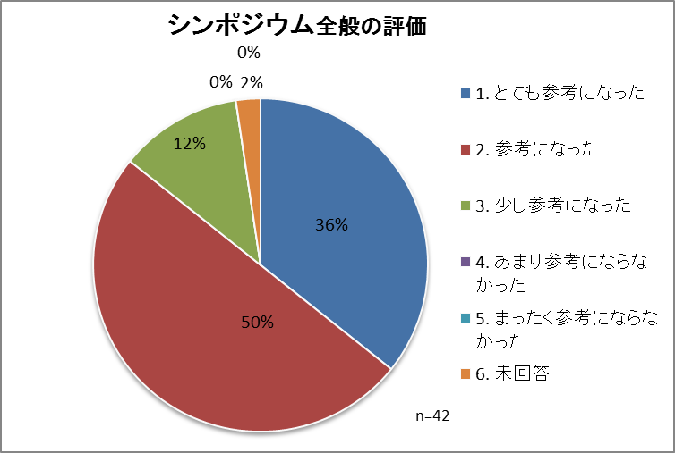
１.オープンデータシンポジウム2015の開催報告
(３) アンケート結果
イベント全般を振り返って、どの程度役に立ったかという問いに対し、「とても参考になった」「参考になった」と回答した人が全体の8割を超えており、全体として高い満足度を得ることとなった。
特に参考になった情報として、オープンデータとして公開することの重要性、データ公開における障害といったオープンデータ化への取組やビジネス面からみたオープンデータの有用性が挙げられた。また、もっと詳しく知りたかったこととして、オープンデータ化やオープンデータの利活用の際における、自治体職員レベルでの取組概要などが主に挙げられた。
主なコメント
参考 になった 情報 | オープンデータ活用事例の具体的な説明(活用イメージの共有） 福岡市のオープンデータへの取組 （地方自治体におけるデータ活用事例） オープンデータを出すメリットを考える前に、まずは出すことの重要性 ウェルモやZaim等のビジネスからみた有意義なオープンデータの利活用方法 オープンデータを公開するときの障害について（福岡市による説明）
詳しく 知りたかった内容 | ビジネスで良く利活用されるオープンデータの具体例 オープンデータの受益者となる自治体側の話 オープンデータに取り組んでいる自治体職員レベルの苦労 政令市等の大規模氏以外の人口10万人以下の市町におけるオープンデータの取組

Slide 5
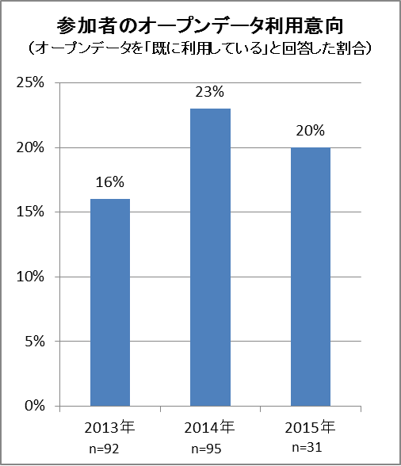
1.オープンデータシンポジウム2015の開催報告
(３) アンケート結果
オープンデータの利用意向を調査した結果、オープンデータを「すでに利用している」参加者の割合は、過去のシンポジウム同様、約20%となっている。
オープンデータを既に利用している人に、ビジネスとしてオープンデータを活用した、又はビジネス化を検討した際の課題について調査したところ、オープンデータのみを利活用するだけでは限界があることや、オープンデータを利活用したサービスが無料と取られやすい点等が挙げられた。
ビジネス化に向けた具体的な課題
1.ビジネスとしてオープンデータを活用するときの課題
オープンデータ=無料というイメージ オープンデータだけでは具体的な施策まで作れないこと 企業などが持っている個別データのオープンデータ化 （ビジネスでは企業の保有データに価値がある）
2.オープンデータを活用する際の課題
どのようなデータがあるのか探すことが難しい オープンデータか否かをすぐに判別できない点 オープンデータのプライバシー性 （プライバシーに影響があるかもしれないデータは、利用価値が高い傾向がある）

Slide 6
1.オープンデータシンポジウム2015の開催報告
今後の講演で取り上げて欲しいテーマ
活用事例の 紹介 | Civic Techとしての活用事例や行政事務効率化に関する活用事例の紹介 中小規模自治体でのオープンデータ化事例の紹介 自治体でのオープンデータ活用事例とそれに至った経緯 今後も事例紹介を継続して欲しい IoTやロボットと連携させたオープンデータ活用事例
オープンデータ の取組に対する継続性 | オープンデータ先進自治体における課題(実施したけど行き詰っているような問題)とその対応 自治体におけるオープンデータの取組に対する継続性 データを公開した後の取組方針やデータ活用事例が生まれるまでの経緯
➔今後も継続的にオープンデータ活用事例を紹介することに対する需要がある。さらにデータの公開
に留まらず、公開後のオープンデータに対する継続的な取組について高い関心を得ていること
がわかる。
VLEDへの要望
VLEDへの 意見・要望 | 地方ではVLED主催の事業に参加することが難しく、なかなか周囲に理解が広がらないため、各地で積極的に周知に取り組んでほしい 地方自治体はオープンデータの前に情報リテラシーも低い。情報リテラシー向上に対する取組もおこなってほしい 今後の地方での活動にも期待したい、中国地方での開催を希望
➔地方でのシンポジウム開催に対して、高い評価を得ている。今後も地方における取組が期待さ
れている。

